Slide 1
Lua
by:朱国森

Slide 2
Lua简介
lua是解释执行的编程语言。
简单易学，方便扩展，容易集成，资料丰富。
2万行源码
麻雀虽小，五脏俱全
虚拟机·VM
垃圾回收·GC
闭包·closure
协程·coroutine
元表·metatable
易扩展
官方文档
https://www.lua.org/manual/
在线运行
http://www.shucunwang.com/RunCode/lua/

Slide 3
1
数据类型·运算
2
变量·语句
Lua入门
print(“hello lua”)
3
table
4
函数

Slide 4
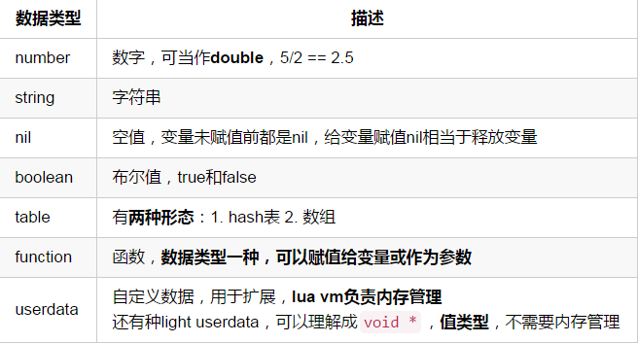
数据类型

Slide 5
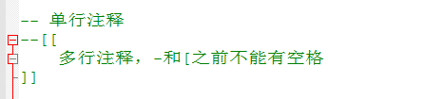
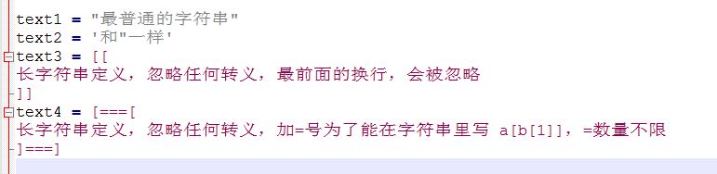
关键字·注释·字符串
关键字不能用用作变量名。

Slide 6
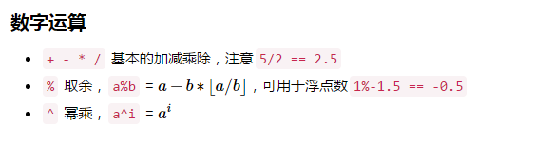

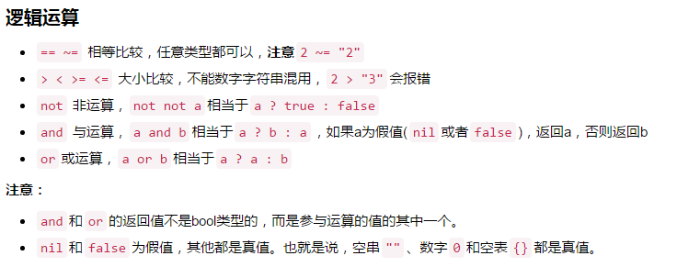
运算

Slide 7

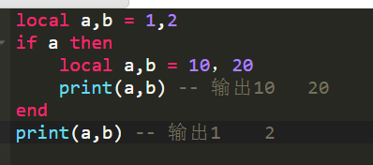
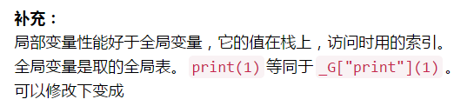

变量

Slide 8


赋值语句

Slide 9

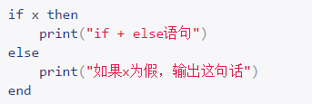
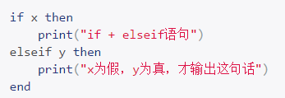
条件语句
三个基本结构。
if
else
elseif

Slide 10
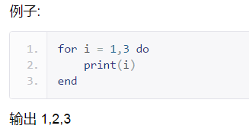
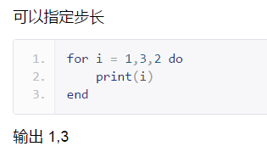

for循环

Slide 11
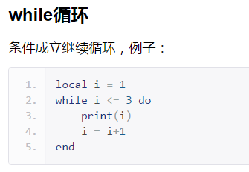
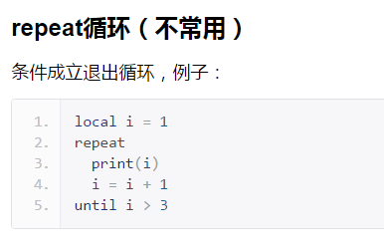
while和repeat循环
Notes:
坑1: repeat循环的判断语句不能访问repeat内部定义的local变量。

Slide 12
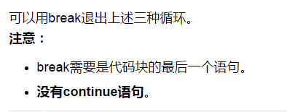
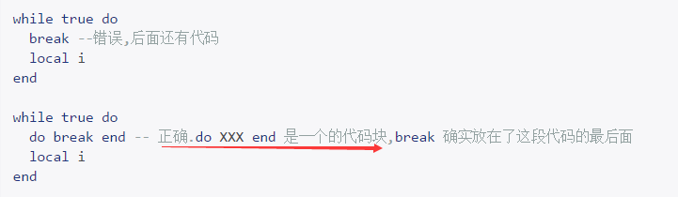
break语句
Notes:
为什么没有continue:
lua的设计有个蛋疼的问题，`repeat {body} until {exp}`的条件表达式的作用域和循环块同层，简单说exp可以访问body里定义的局部变量。
如果允许continue处于repeat内部，可能导致访问未初始化变量的问题。
```
local a = 1
repeat
local a = 2
-- continue
until a == 2
```

Slide 13
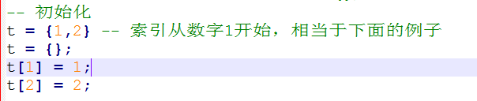
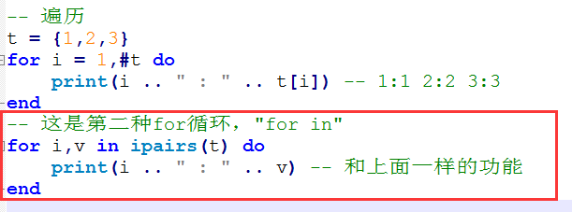
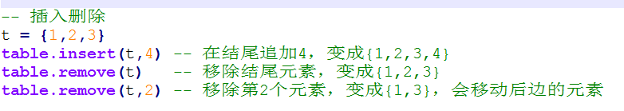

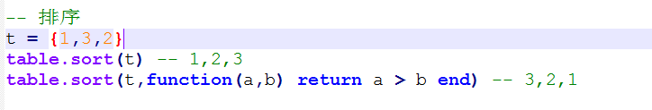
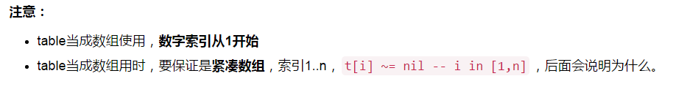
table·数组

Slide 14
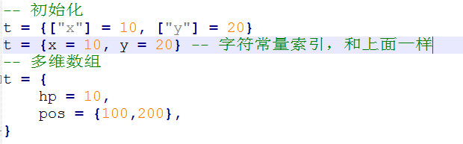
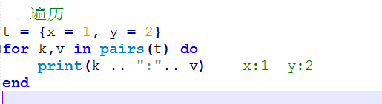

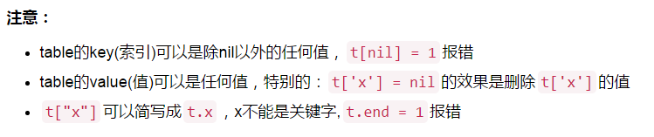
table·hash表

Slide 15
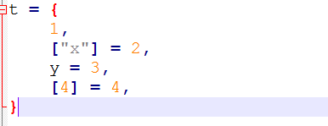

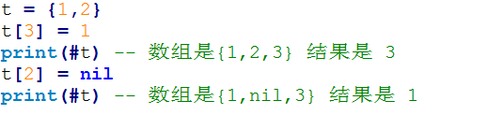

table·数组和hash表不要混用
table实际也可以混合数组和hash部分，如下
lua的table实现混合了数组和hash，可以统一理解成hash表。
最好不要这么使用，数组和hash表是两个不同的语义结构，

Slide 16
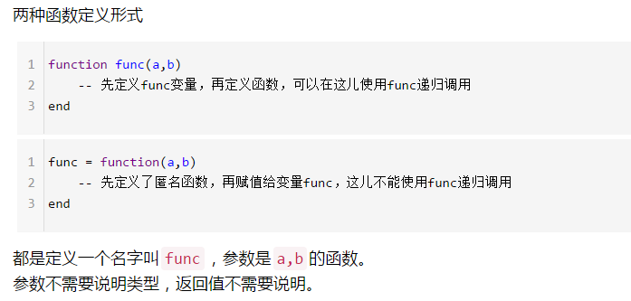
函数定义

Slide 17
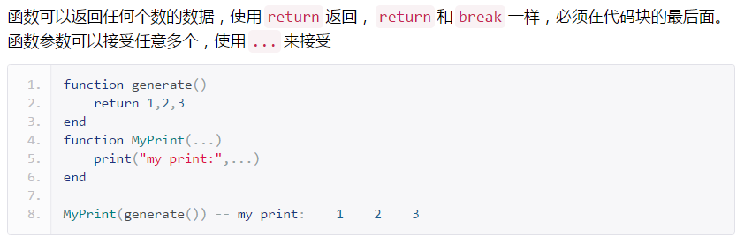
函数使用

Slide 18
1
table函数调用
2
module模块
3
Lua进阶
闭包 closure
4
元表 metatable
5
协程 coroutine
6
栈·扩展

Slide 19
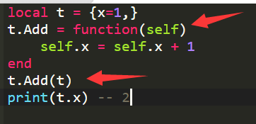
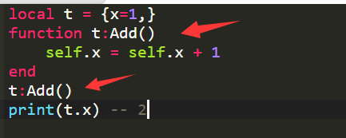
table函数调用
lua对table中的函数调用做了优化，使用起来像类方法，
增加了个特殊变量`self`。
两个例子效果一样。第二个算是**语法糖**，
隐含定义了第一个参数变量`self`，方便使用。

Slide 20
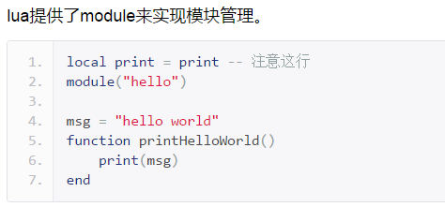
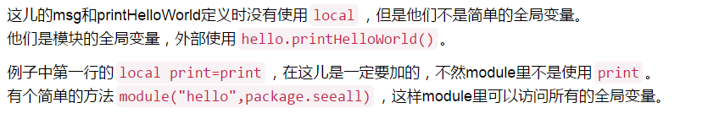
module模块

Slide 21
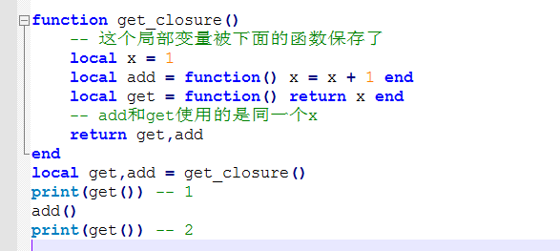
闭包 closure
lua里的闭包就是函数。
特殊之处，在于闭包绑定了一些局部变量。
闭包绑定局部变量时是引用绑定，
多个闭包可以共享同一个局部变量。

Slide 22
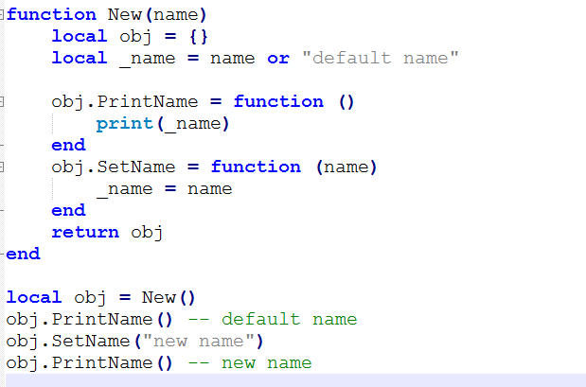
模拟类
使用闭包模拟类封装。

Slide 23
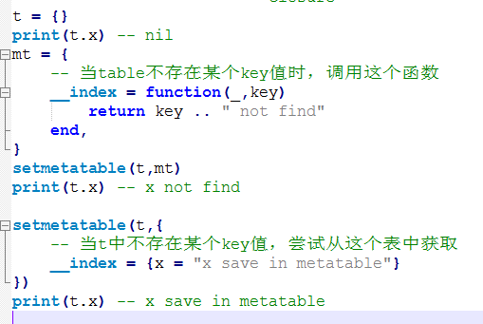
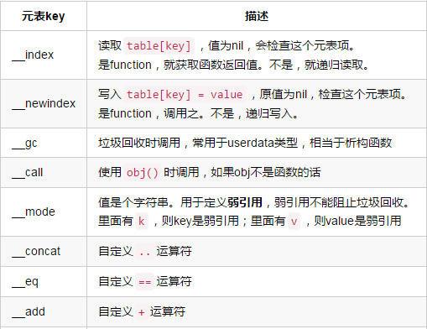
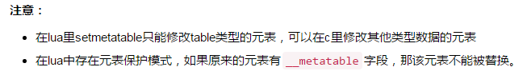
元表 metatable
lua提供了元表机制，可用于扩展lua的功能，如：模拟类，模拟原型。
理解上就是用一个table描述另一个table的一些特定情况如何处理。

Slide 24

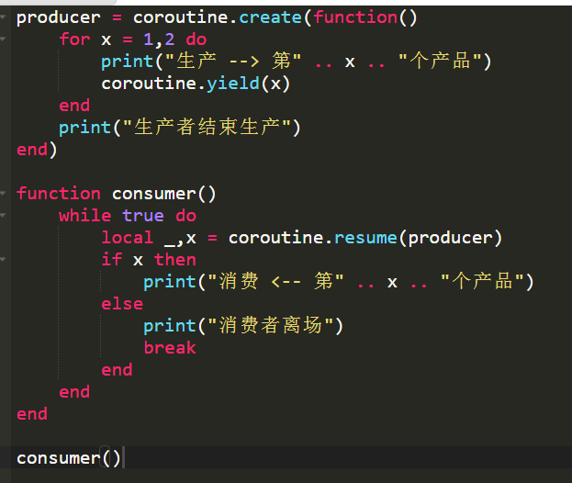
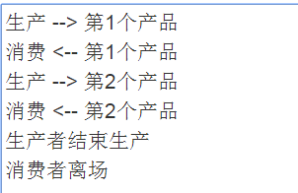
协程 coroutine

Slide 25
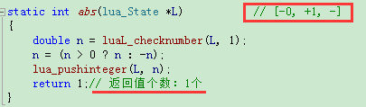

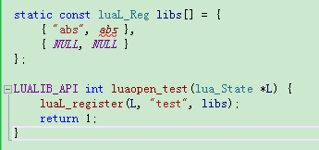
扩展·stack
top
-1
test.abs
...
top
1
-1
test.abs
...
lua提供很多操作栈的API用于扩展，这儿讲的简单了，扩展阅读。
> [lua的C API](https://wizardforcel.gitbooks.io/lua-doc/content/6.html)
> [操作lua栈](https://elloop.github.io/lua/2016-05-29/reknow-lua-2-lua-stack-operation)

Slide 26
1
tolua++
C++集成Lua
2
lua管理C++对象
3
C++管理lua对象

Slide 27
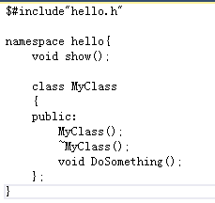
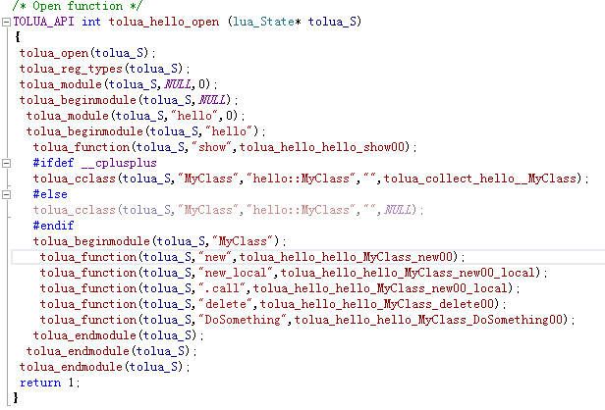
tolua++
C++最常用的类对象，它的导入要比函数导入复杂许多。
本质上C++的对象是一个指针，
一般是用UserData包装，绑定元表信息。
元表用C++类结构建立起来，告诉lua如何读写C++对象。
有个自动导出C++的工具，tolua++。
步骤：
1. 写个描述文件，和C++头文件很像
2. 运行tolua++命令生成cpp代码，
里面有tolua_module_open的注册函数
3. 在Lua引擎初始化后，
调用tolua_module_open注入。

Slide 28
C++集成Lua的麻烦
C++集成lua有不少坑点。
1. 内存管理【这是最麻烦的地方】
lua有自动垃圾回收，C++要手动管理。
2. 常用类型的导出
c++的基本类型和模版类型非常多，lua通常只支持double和Lua.Table
常用的int64,vector,map的处理就那么顺心了。
3. 继承体系
这个反而简单了，C++的多继承体系很容易可以用lua的元表模拟起来。
4. 递归调用、异常、协程
难免出现这种情况，C++ -> Lua -> C++ -> Lua。
中间发生异常如何处理？协程中断如何处理？一不小心就程序状态不对，内存泄漏啥的。

Slide 29
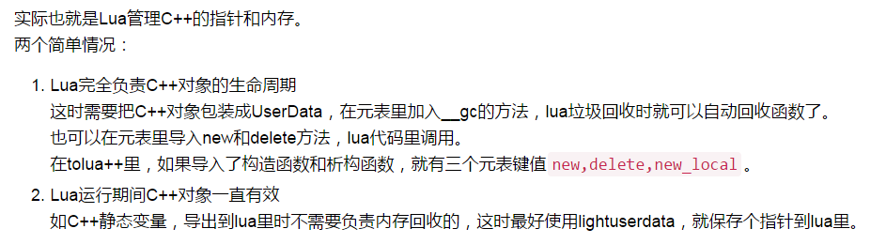
Lua管理C++对象

Slide 30
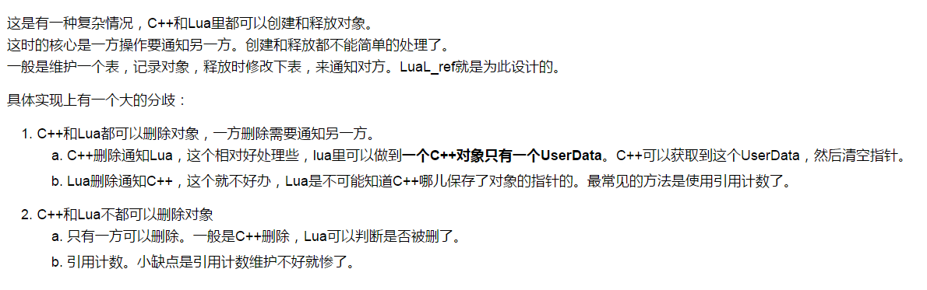
C++管理Lua对象

Slide 31
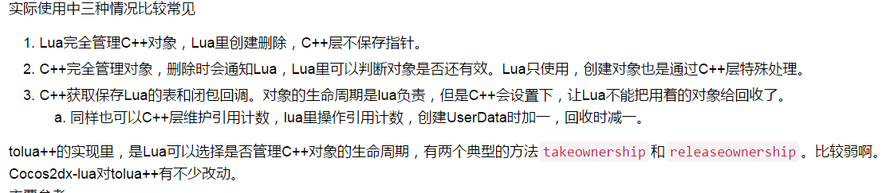
关于对象内存管理的小结
主要参考资料：
http://blog.csdn.net/wtyqm/article/details/8977975
http://blog.csdn.net/wtyqm/article/details/9106137

Slide 32
THANKS YOU
简书blog
1. lua入门
2. lua进阶
3. C++集成Lua

